Slide 1


UNIVERSIDAD AUTÓNOMA DEL ESTADO DE MÉXICO
FACULTAD DE ENFERMERÍA Y OBSTETRICIA
“CONCEPTOS BÁSICOS DE LA PROFESIÓN DE ENFERMERÍA”
Unidad 1 del programa correspondiente
a la U.A. de Historia de la enfermería
de la Lic. en Enfermería
PRESENTA:
MTRA. EN A.M. VICTORIA MALDONADO GONZÁLEZ
TOLUCA, MÉXICO, OCTUBRE DE 2016

Slide 2
Conceptos Básicos de Enfermería

Slide 3

Enfermería
La enfermería abarca la atención autónoma y en colaboración dispensada a personas de todas las edades, familias, grupos y comunidades, enfermos o no, y en todas circunstancias. Comprende la promoción de la salud, la prevención de enfermedades y la atención dispensada a enfermos, discapacitados y personas en situación terminal (OMS, 2016).

Slide 4
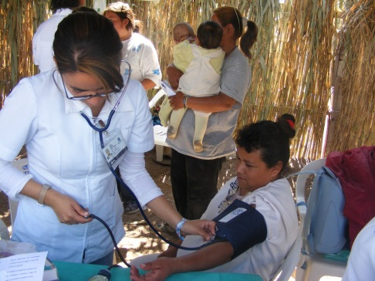
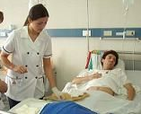
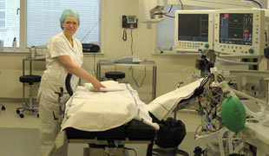
La enfermería abarca los cuidados, autónomos y en colaboración, que se prestan a las personas de todas las edades, familias, grupos y comunidades, enfermos o sanos, en todos los contextos.

Slide 5

Funciones esenciales de la enfermería son la defensa, el fomento de un entorno seguro, la investigación, la participación en la política de salud y en la gestión de los pacientes y los sistemas de salud.

Slide 6

Profesión
Del latín professĭo, es la acción y efecto de profesar (ejercer un oficio, una ciencia o un arte).
La profesión, por lo tanto es el empleo o trabajo que alguien ejerce y por el que recibe una retribución económica.

Slide 7

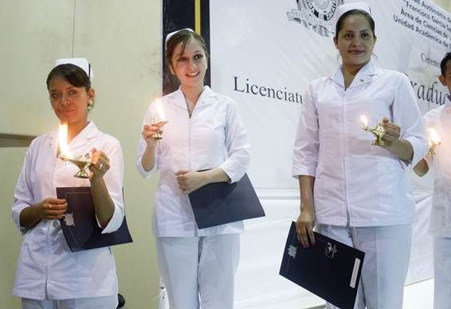

Ocupación legal de la persona que es retribuida en términos monetarios y que contribuye a solventar sus necesidades; donde para su ejercicio se requieren estudios a nivel universitario.

Slide 8

Género
El género se refiere a los conceptos sociales de las funciones, comportamientos, actividades y atributos que cada sociedad considera apropiados para los hombres y las mujeres.

Slide 9


Las diferentes funciones y comportamientos pueden generar desigualdades de género, es decir, diferencias entre los hombres y las mujeres que favorecen sistemáticamente a uno de los dos grupos.

Slide 10

Hospital
OMS: “Parte integral de una organización medica y social cuya función es proporcionar a la población atención de salud tanto preventiva como curativa, cuyos servicios externos se irradian hasta el ambiente familiar, además centro de información del personal profesional en salud y de investigación biosocial” (LEDESMA, 2012, pág. 65).

Slide 11

Salud
Origen etimológico: del latín “salus”.
La salud es un estado de completo bienestar físico, mental y social, y no solamente la ausencia de afecciones o enfermedades (OMS, 1946).

Slide 12
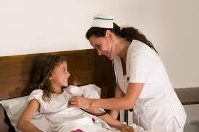
Las enfermeras necesitan ser conscientes de forma continua de la salud de sus pacientes. Estas suelen centrarse primero en la dolencia principal del paciente, pero también deben prestar atención a cualquier otro síntoma posible.

Slide 13

Enfermedad
Alteración o desviación del estado fisiológico en una o varias partes del cuerpo, por causas en general conocidas, manifestada por síntomas y signos característicos, y cuya evolución es más o menos previsible.

Slide 14
GENERALIDADES DE LA PROFESION DE LA ENFERMERIA, SUS PRINCIPIOS Y CARACTERISTICAS

Slide 15

Generalidades de la profesión de enfermería
La enfermería es la ciencia del cuidado de la salud del ser humano. Es una disciplina que en el último siglo y particularmente en los últimos años ha ido definiendo cada vez más sus funciones dentro de las ciencias de la salud.

Slide 16

La práctica de enfermería como profesión, se guía constantemente con un acervo de investigación científica que le ayuda a identificar problemas y a tomar decisiones para resolverlos.

Slide 17
Desarrollo profesional de la enfermera
Tras la II Guerra Mundial se dieron una serie de circunstancias que impulsaron la definición del rol profesional.
1. Desarrollo de los conocimientos bio-médicos (necesidad de compensar la deshumanización de los avances tecnológicos).
2. Cambios en el concepto de salud (visión holística).
3. Demanda de enfermeras cada vez más cualificadas (desarrollo del estado de bienestar).
4. Aparición de nuevas profesiones relacionadas con la salud (la enfermera delimita su rol).

Slide 18
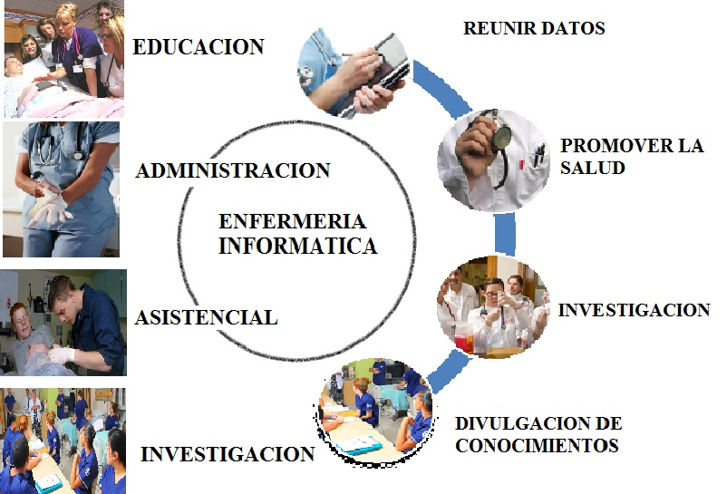
Funciones del profesional de enfermería
Consisten en ayudar al paciente sano o enfermo a conservar o recuperar la salud. Para lograr una vida digna y adecuada a su entorno.
Las funciones de enfermería son:
• Asistenciales
• Docentes
• Administrativas
• Investigación

Slide 19
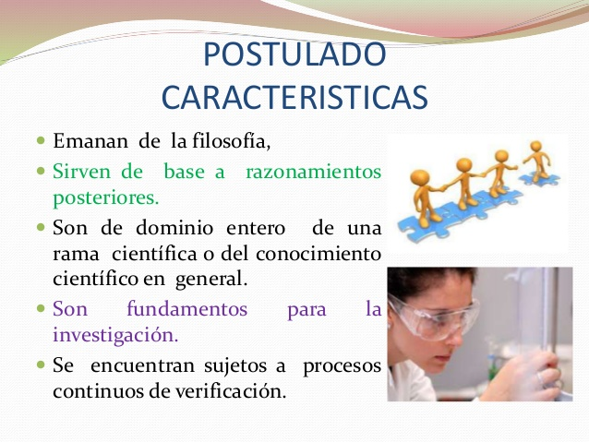
Principios científicos fundamentales aplicados en enfermería
Principio: Es un hecho probado que formula una ley o una teoría generalmente admitida, o una ley moral aceptada por la mayoría de la sociedad.
Sirve de norma a la acción, no determina lo que debe hacerse, pero ayuda a guiar la acción dependiendo de los resultados

Slide 20

Los principios que sirven para guiar la práctica de Enfermería derivan de:
Psicología
Sociología
Antropología
Química
Anatomía
Biología
Fisiología
Microbiología

Slide 21
Los principios fundamentales de la Enfermería son:
Respetar la individualidad de las personas.
Satisfacer las necesidades fisiológicas.
Proteger al usuario de agentes externos que causan enfermedades.
Contribuir a la restitución pronta de la salud del usuario de manera que pueda incorporarse a la sociedad.

Slide 22
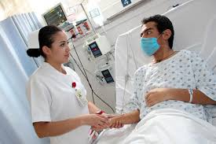
PRIMER PRINCIPIO
Respetar la individualidad de las personas
Todo paciente es un miembro individual de la sociedad que tiene derechos, privilegios y libertades que deben respetarse sin distinción de raza, credo, posición social o económica.

Slide 23
¿Qué debemos hacer para la aplicación de este principio?
Demostrar con actitud y hechos reconocer el estado de ánimo de los pacientes.
Esforzarse por entender los problemas de los pacientes.
Explicar al paciente con términos comprensibles lo que se hará y cómo, cualquier procedimiento.
Identificar al paciente por su nombre.
Establecer relaciones empáticas con los usuarios.

Slide 24
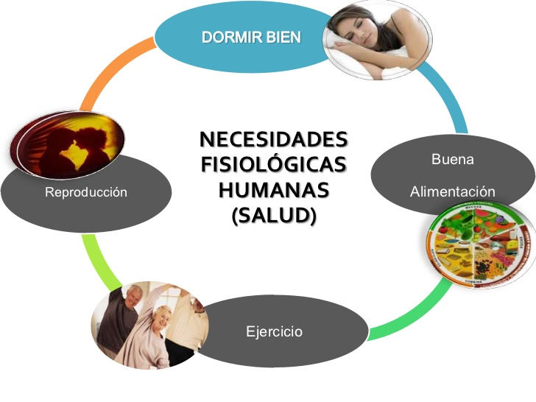
SEGUNDO PRINCIPIO
Satisfacer las necesidades fisiológicas
Son acciones que realiza la enfermera a través de la observación, aplicación de conocimientos y la ejecución de un plan de cuidados que garantiza una atención de enfermería libre de riesgo, con el objetivo de que el cuerpo humano pueda realizar las funciones fisiológicas necesarias.

Slide 25
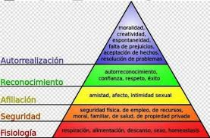
¿Qué debemos hacer para la aplicación de este principio?
Se deben tomar en cuenta la clasificación de necesidades según Abraham Maslow.
La enfermera deberá conocer la existencia de estas necesidades para dar atención de acuerdo a la prioridad y hacer que funcione un plan de cuidados que garantice la conservación de la salud.

Slide 26
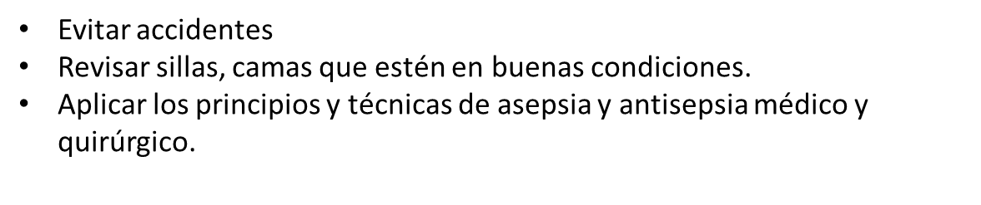
TERCER PRINCIPIO
Proteger al hombre de agentes externos que causan enfermedades
Son aquellas medidas que se realizan para disminuir o eliminar del medio ambiente los agentes físicos, químicos o microbiológicos que causan enfermedad al usuario.

Slide 27
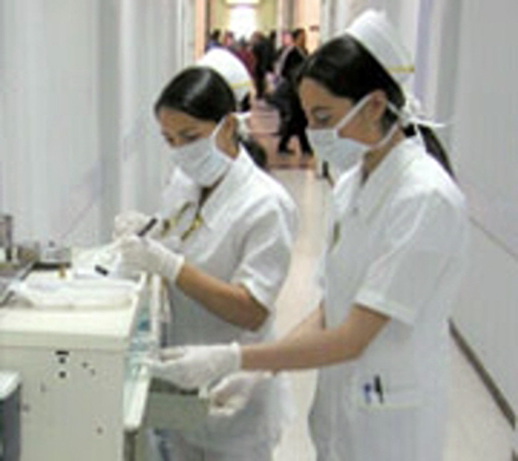

¿Qué debemos hacer para la aplicación de este principio?
La enfermera que administra medicamentos debe poseer el conocimiento necesario sobre ellos.
Realizar el lavado de manos antes de cualquier procedimiento.

Slide 28
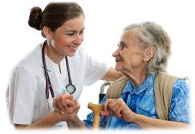
Considerar que la prevención de enfermedades es responsabilidad de nosotros (campo de la salud).
La enfermera debe tener un amplio conocimiento sobre enfermedades, conocer peligros y dar enseñanza a los pacientes.

Slide 29
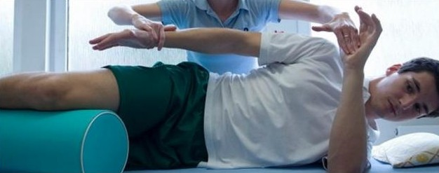
CUARTO PRINCIPIO
Contribuir a la restitución pronta de la salud del usuario de manera que pueda incorporarse a la sociedad
Acciones que realiza la enfermera con el objetivo de lograr una pronta recuperación del equilibrio físico y psicosocial del paciente en forma óptima.

Slide 30
¿Qué debemos hacer para la aplicación de este principio?
La enfermera debe aumentar la capacidad del paciente para cuidar de si mismo.
Ayudar al paciente a que obtenga nuevos conocimientos y habilidades a través de la enseñanza.
La enfermera deberá trabajar con los familiares del paciente y apoyarlos para ayudar al paciente.
La enfermera realizará las coordinaciones necesarias con los recursos disponibles para que los pacientes se atiendan solos en su casa, ejemplo: trabajadora social, fisioterapista, nutricionista, equipo médico, etc.

Slide 31
REFERENCIAS
Fundamentos de enfermería, 3ª edición, Rosales Barrera, Susana; manual moderno, 2004.
Fundamentos de enfermeria, Ledesma, Editorial, Limusa;2014.
Benavent MA, et al. Fundamentos de Enfermería. España: DAE. Grupo Paradigma. Enfermería 21;2002.
Rodríguez J. Fundamentos de Enfermería Especializada. México: Ed. Interamericana McGraw-Hill;1997.
Kérouac S. El Pensamiento Enfermero. España: Masson S.A.;1996.
Iyer P. Proceso de Enfermería y Diagnóstico en Enfermería. México: Ed. Interamericana McGraw-Hill;1997.
Leddy S, Pepper J.M. Bases Conceptuales de la Enfermería Profesional. Filadelfia: JB Lippincott Company;1997.
Organización Mundial de la Salud (OMS), el 7 de abril de 1948. La definición no ha sido modificada desde 1948.

Slide 32
REFERENCIAS ELECTRÓNICAS
http://www.who.int/topics/nursing/es/
http://www.who.int/governance/eb/who_constitution_sp.pdf
http://www.dgespe.sep.gob.mx/public/rc/programas/material/que_es_la_salud.pdf

